Slide 1
Identificação
Utente
Formação SONHO v2
© 2023 Todos os direitos reservados à SPMS - Serviços Partilhados do Ministério da Saúde, E.P.E.

Slide 2
Objetivos Gerais​
Adquirir conhecimentos teóricos e práticos, relativos à utilização do módulo de Identificação.
Adquirir as competências necessárias, para a correta utilização da aplicação, de forma autónoma.
SONHO v2
Identificação
Internamento
MCDTS
Consulta Externa
Bloco Operatório
Arquivo
Cirurgia de Ambulatório
Hospital de Dia
Outras Funcionalidades
Óbitos
Urgência
© 2023 Todos os direitos reservados à SPMS - Serviços Partilhados do Ministério da Saúde, E.P.E.

Slide 3
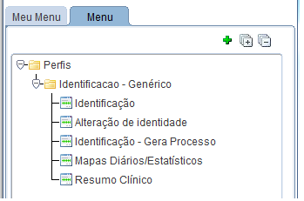
Módulo de Identificação
Objetivos Específicos
Identificação
Pesquisa Utente
Novo Utente
RNU
Visão 360º
Lembretes
Resumo Clínico
Identificação – Gera Processo
Alteração de identidade
© 2023 Todos os direitos reservados à SPMS - Serviços Partilhados do Ministério da Saúde, E.P.E.

Slide 4
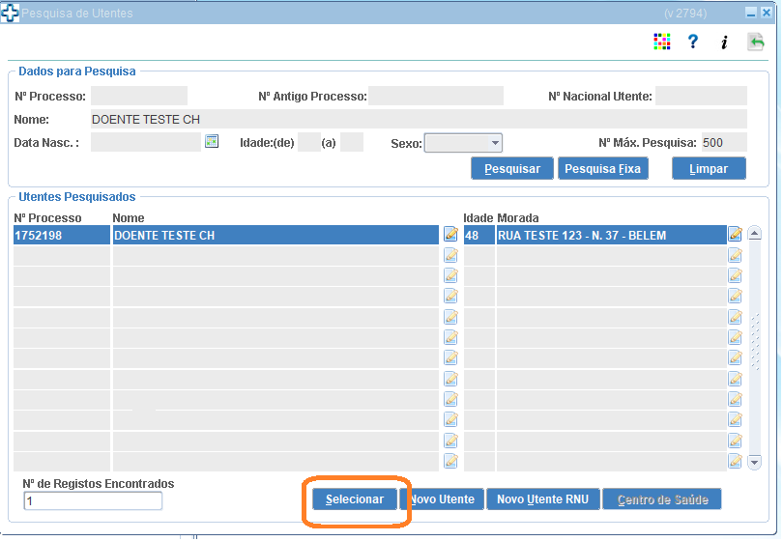
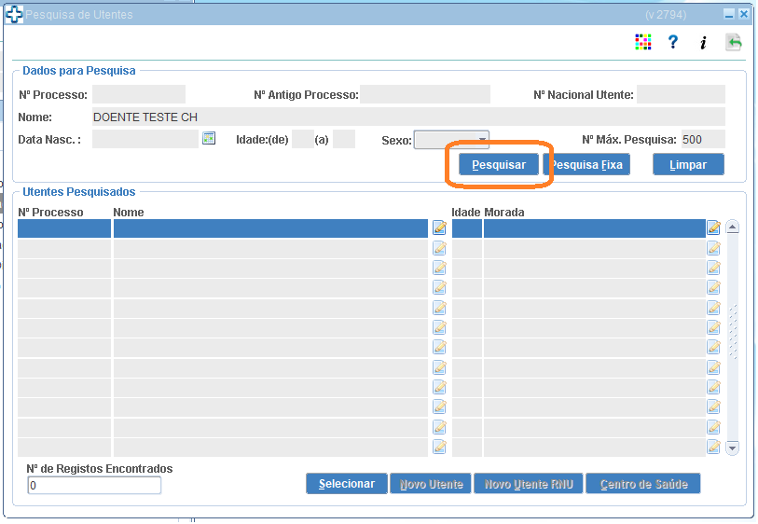
Módulo de Identificação
Identificação- Pesquisa
Pesquisar Utente (Nome, NNU)
Consultar Dados Utente
Atualizar Dados Utente
Pesquisa não retorna resultados -> Criar Novo Utente
© 2023 Todos os direitos reservados à SPMS - Serviços Partilhados do Ministério da Saúde, E.P.E.

Slide 5
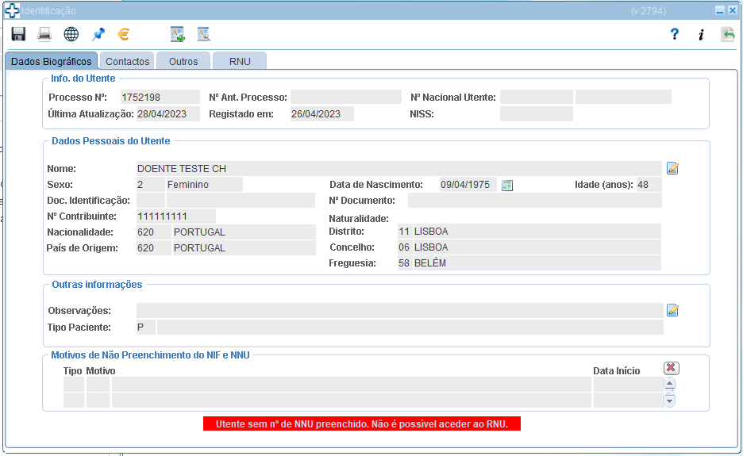
Módulo de Identificação
Identificação- Pesquisa
Pesquisar Utente (Nome, NNU)
Consultar Dados Utente
Atualizar Dados Utente
Pesquisa não retorna resultados -> Criar Novo Utente
© 2023 Todos os direitos reservados à SPMS - Serviços Partilhados do Ministério da Saúde, E.P.E.

Slide 6
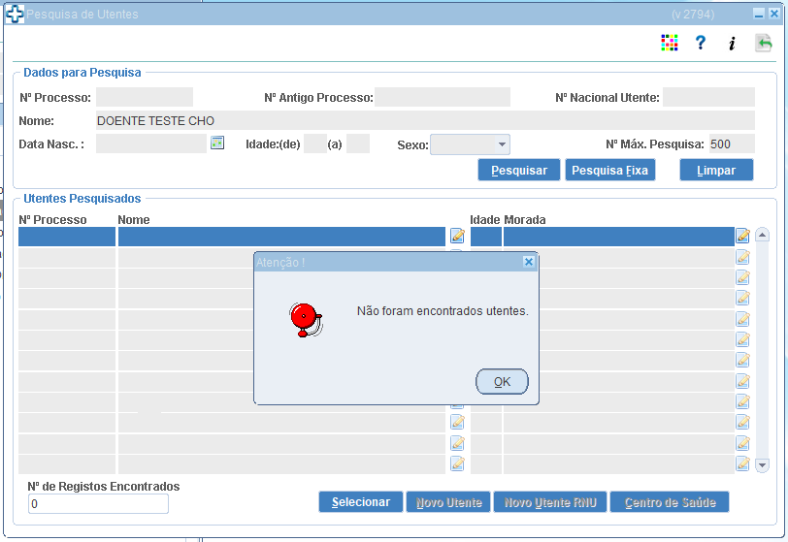
Módulo de Identificação
Identificação- Pesquisa
Pesquisar Utente (Nome, NNU)
Consultar Dados Utente
Atualizar Dados Utente
Pesquisa não retorna resultados -> Criar Novo Utente
© 2023 Todos os direitos reservados à SPMS - Serviços Partilhados do Ministério da Saúde, E.P.E.

Slide 7
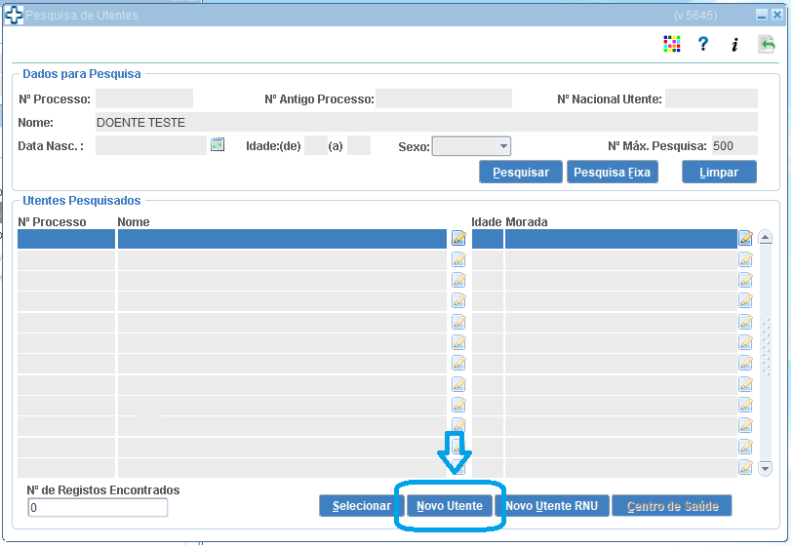
Módulo de Identificação
Identificação- Pesquisa
Pesquisar Utente (Nome, NNU)
Consultar Dados Utente
Atualizar Dados Utente
Pesquisa não retorna resultados -> Criar Novo Utente
© 2023 Todos os direitos reservados à SPMS - Serviços Partilhados do Ministério da Saúde, E.P.E.

Slide 8
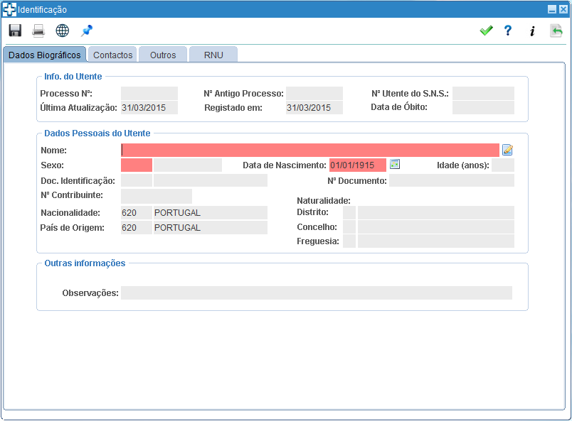
Módulo de Identificação
Novo Utente
Campos obrigatórios
Nome
Sexo
Data de nascimento (pode ser colocada uma data predefinida)
Criar nº de processo
Ao gravar as alterações surge a uestão, se pretende gerar ou não, número de processo
Campos parametrizáveis
Motivos de não preenchimento de NIF e NNU
© 2023 Todos os direitos reservados à SPMS - Serviços Partilhados do Ministério da Saúde, E.P.E.

Slide 9
Módulo de Identificação
Identificação - Atualização automática do RNU
Nº SNS coincidente
Data de nascimento coincidente
1º e último nomes coincidentes
Atualização automática
Nome completo
Sexo
Número de identificação civil
Número de identificação fiscal (NIF)
Número de identificação da segurança social (NISS)
Data/hora de óbito
Nacionalidade + País origem
Naturalidade (Distrito + Concelho + Freguesia)
Rua
Localidade
Código postal
Distrito + Concelho + Freguesia
Telefone + Telemóvel + Email
Filiação
Unidade de saúde + Médico de família
Medicação especial + RECM
Isenção + Insuficiência económica (S/N), data início e fim
Número de utente (SNS)
Data de nascimento
Campos bloqueados
© 2023 Todos os direitos reservados à SPMS - Serviços Partilhados do Ministério da Saúde, E.P.E.

Slide 10
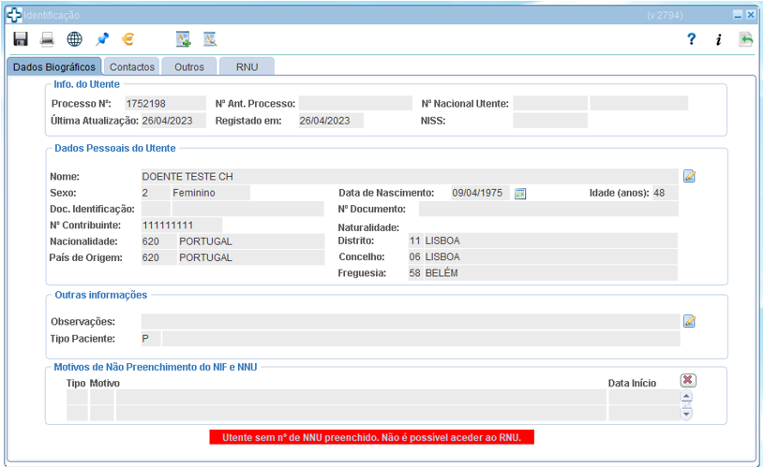
Módulo de Identificação
Identificação do Utente
Dados Biográficos
Contém a informação sobre os dados do utente como nome, data de nascimento, números de identificação, etc.
Campo de observações
Acesso às taxas do utente
Contém a informação sobre os dados do utente como nome, data de nascimento, números de identificação, etc.
Campo de observações
Acesso às taxas do utente
O utilizador pode consultar todos os dados para o contacto do utente e acrescentar outros contactos associados ao mesmo
Possível marcar outro contacto como contacto de correspondência
Consultar o histórico de moradas
Gestão de subsistemas associados ao utente
Possível associar o nº de beneficiário e a data de validade ao subsistema
Consulta de isenções do utente
Criação de histórico de isenções do utente
© 2023 Todos os direitos reservados à SPMS - Serviços Partilhados do Ministério da Saúde, E.P.E.

Slide 11
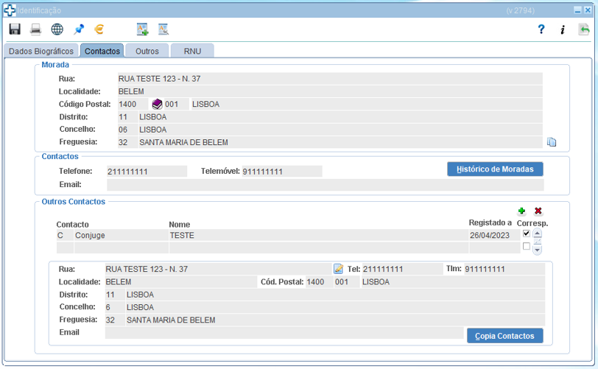
Módulo de Identificação
Identificação do Utente
Dados Biográficos
Contactos
O utilizador pode consultar todos os dados para o contacto do utente e acrescentar outros contactos associados ao mesmo
Possível marcar outro contacto como contacto de correspondência
Consultar o histórico de moradas
© 2023 Todos os direitos reservados à SPMS - Serviços Partilhados do Ministério da Saúde, E.P.E.

Slide 12
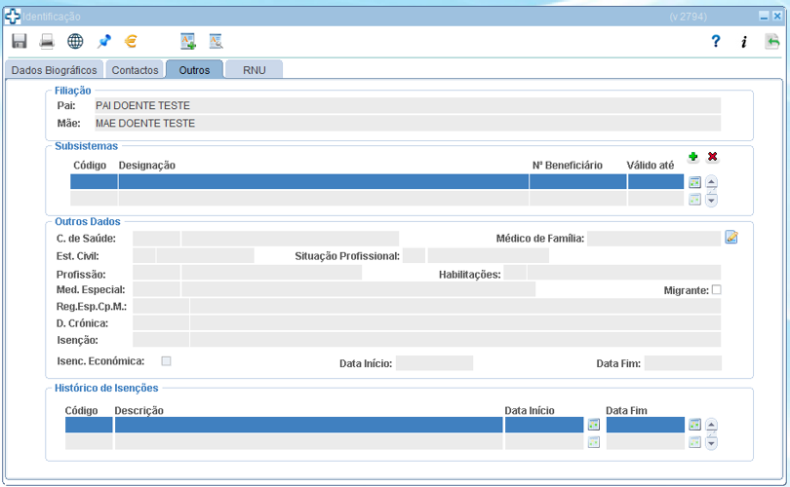
Módulo de Identificação
Identificação do Utente
Dados Biográficos
Contactos
Outros
Gestão de subsistemas associados ao utente
Possível associar o nº de beneficiário e a data de validade ao subsistema
Consulta de isenções do utente
Criação de histórico de isenções do utente
© 2023 Todos os direitos reservados à SPMS - Serviços Partilhados do Ministério da Saúde, E.P.E.

Slide 13
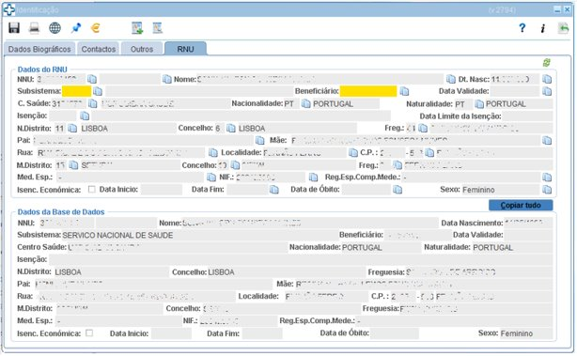
Módulo de Identificação
Identificação do Utente
Dados Biográficos
Contactos
Outros
RNU
Consulta da informação de registo do utente presente no RNU
Cópia automática da informação de registo do utente no RNU para o SONHO v2
Facilidade na identificação de registos diferentes através da sinalização dos mesmos
© 2023 Todos os direitos reservados à SPMS - Serviços Partilhados do Ministério da Saúde, E.P.E.

Slide 14
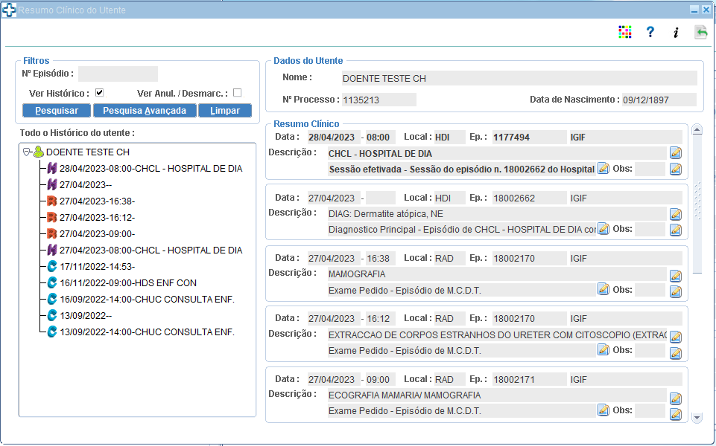
Módulo de Identificação
Identificação – Visão 360º
Funcionalidade acessível nos módulos Urgência, Consultas e Internamento através da barra de ferramentas
Visualização do Histórico do Utente
Visualização dos atos futuros (agendados)
Visualização dos atos anulados/desmarcados
© 2023 Todos os direitos reservados à SPMS - Serviços Partilhados do Ministério da Saúde, E.P.E.

Slide 15
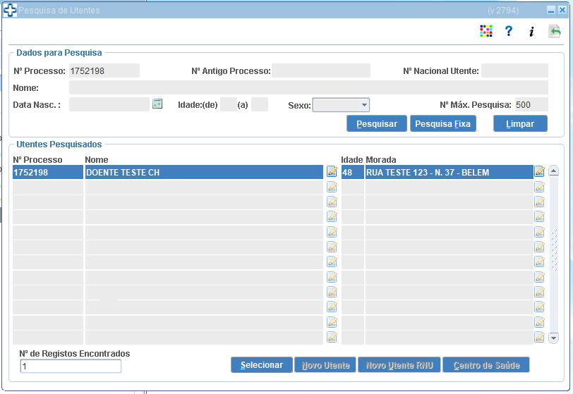
Módulo de Identificação
Resumo Clínico
Selecionar Utente
Disponível consulta por MCDT ou episódio
Selecionar MCDT ou episódio, a consultar
© 2023 Todos os direitos reservados à SPMS - Serviços Partilhados do Ministério da Saúde, E.P.E.

Slide 16
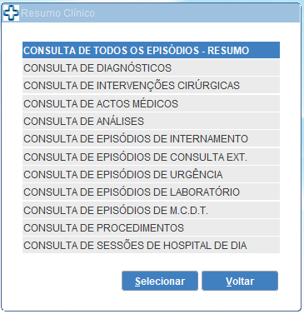
Módulo de Identificação
Resumo Clínico
Selecionar Utente
Disponível consulta por MCDT ou episódio
Selecionar MCDT ou episódio, a consultar
© 2023 Todos os direitos reservados à SPMS - Serviços Partilhados do Ministério da Saúde, E.P.E.

Slide 17
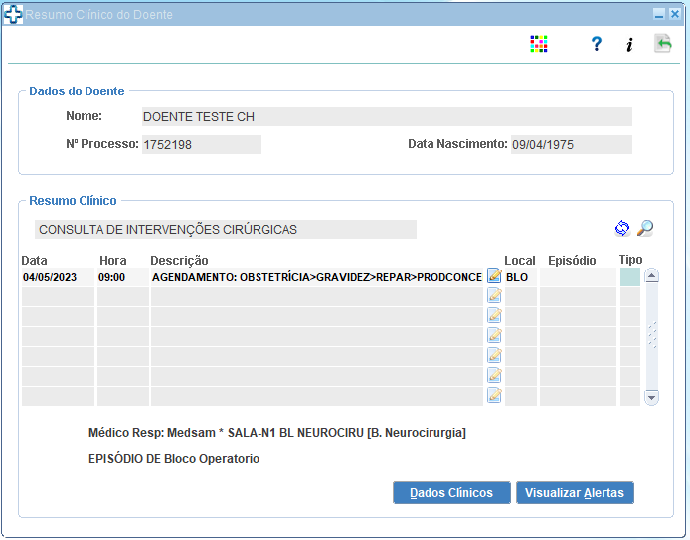
Módulo de Identificação
Resumo Clínico
Selecionar Utente
Disponível consulta por MCDT ou episódio
Selecionar MCDT ou episódio, a consultar
© 2023 Todos os direitos reservados à SPMS - Serviços Partilhados do Ministério da Saúde, E.P.E.

Slide 18
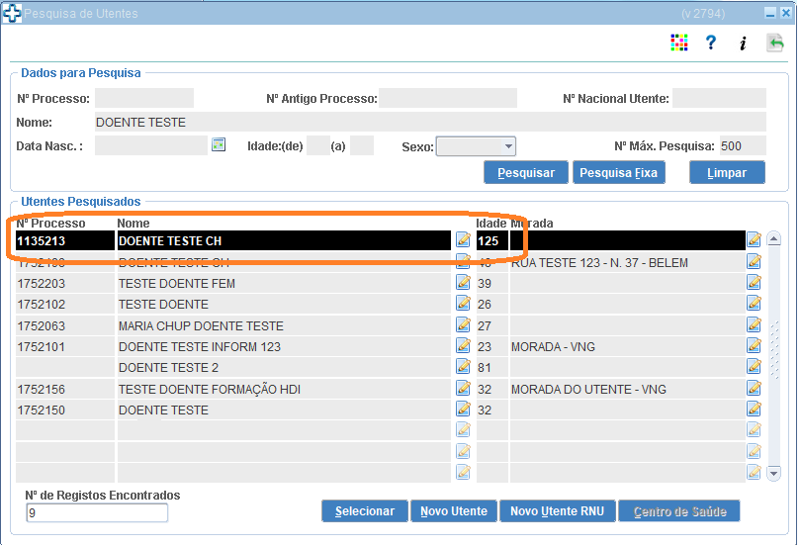
Módulo de Identificação
Identificação
Linha em Preto
Quando um utente se encontra destacado com código de cor preto, significa que tem data de óbito registada.
© 2023 Todos os direitos reservados à SPMS - Serviços Partilhados do Ministério da Saúde, E.P.E.

Slide 19
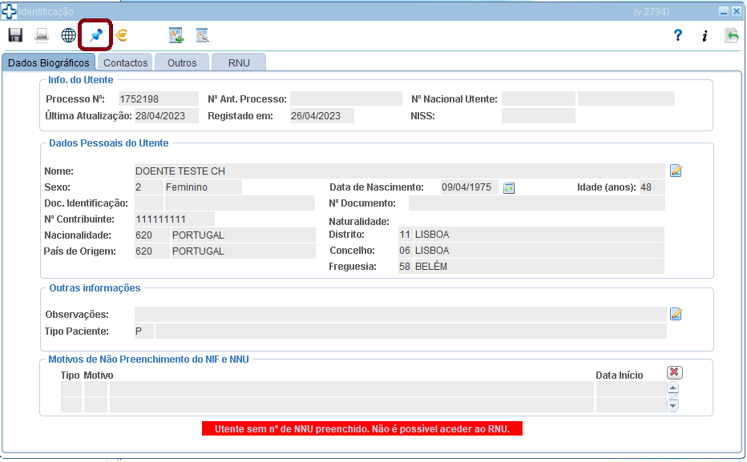
Módulo de Identificação
Identificação - Lembretes
Quando existem lembretes, o ícone surge a amarelo.
Quando não existem lembretes este é azul.
Criação de lembretes
Associar lembretes a episódio
Pesquisa e consulta de lembretes
© 2023 Todos os direitos reservados à SPMS - Serviços Partilhados do Ministério da Saúde, E.P.E.

Slide 20
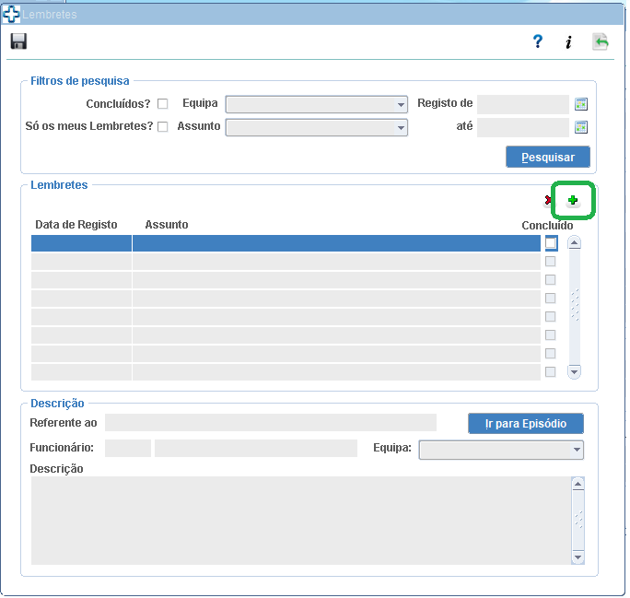
Módulo de Identificação
Identificação - Lembretes
Quando existem lembretes, o ícone surge a amarelo.
Quando não existem lembretes este é azul.
Criação de lembretes
Associar lembretes a episódio
Pesquisa e consulta de lembretes
© 2023 Todos os direitos reservados à SPMS - Serviços Partilhados do Ministério da Saúde, E.P.E.

Slide 21
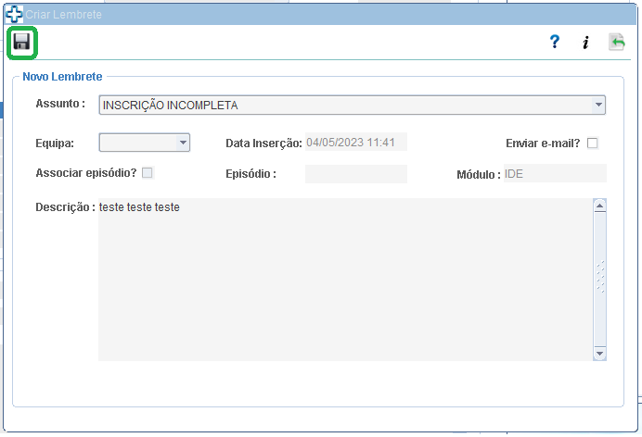
Módulo de Identificação
Identificação - Lembretes
Quando existem lembretes, o ícone surge a amarelo.
Quando não existem lembretes este é azul.
Criação de lembretes
Associar lembretes a episódio
Pesquisa e consulta de lembretes
© 2023 Todos os direitos reservados à SPMS - Serviços Partilhados do Ministério da Saúde, E.P.E.

Slide 22
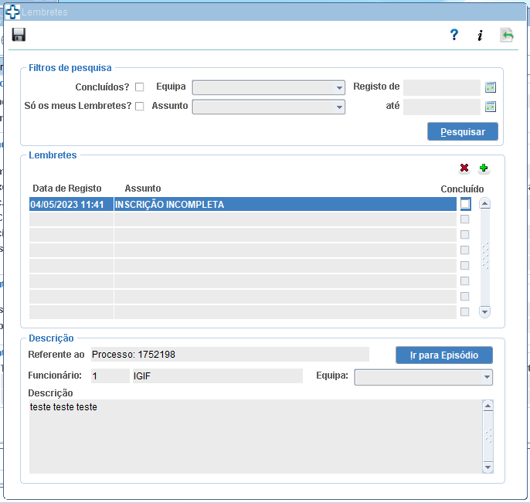
Módulo de Identificação
Identificação - Lembretes
Quando existem lembretes, o ícone surge a amarelo.
Quando não existem lembretes este é azul.
Criação de lembretes
Associar lembretes a episódio
Pesquisa e consulta de lembretes
© 2023 Todos os direitos reservados à SPMS - Serviços Partilhados do Ministério da Saúde, E.P.E.

Slide 23
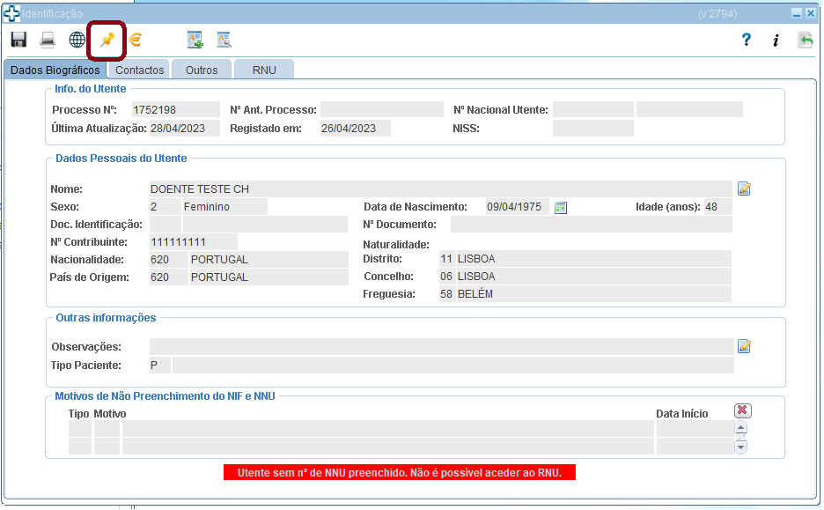
Módulo de Identificação
Identificação - Lembretes
Quando existem lembretes, o ícone surge a amarelo.
Quando não existem lembretes este é azul.
Criação de lembretes
Associar lembretes a episódio
Pesquisa e consulta de lembretes
© 2023 Todos os direitos reservados à SPMS - Serviços Partilhados do Ministério da Saúde, E.P.E.

Slide 24
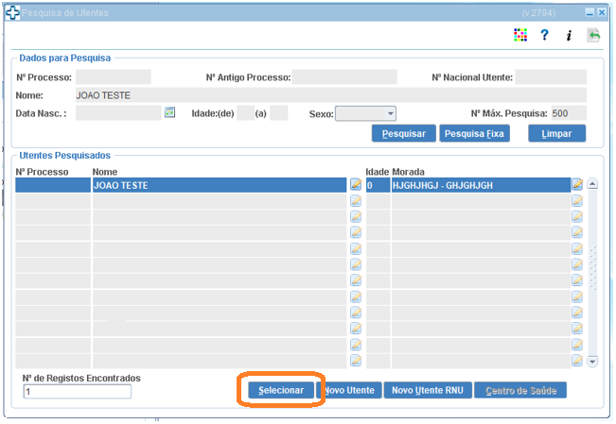
Módulo de Identificação
Identificação – Gera Processo
Pesquisar e Selecionar Utente
Gravar
Confirmar que pretende gerar nº processo
© 2023 Todos os direitos reservados à SPMS - Serviços Partilhados do Ministério da Saúde, E.P.E.

Slide 25
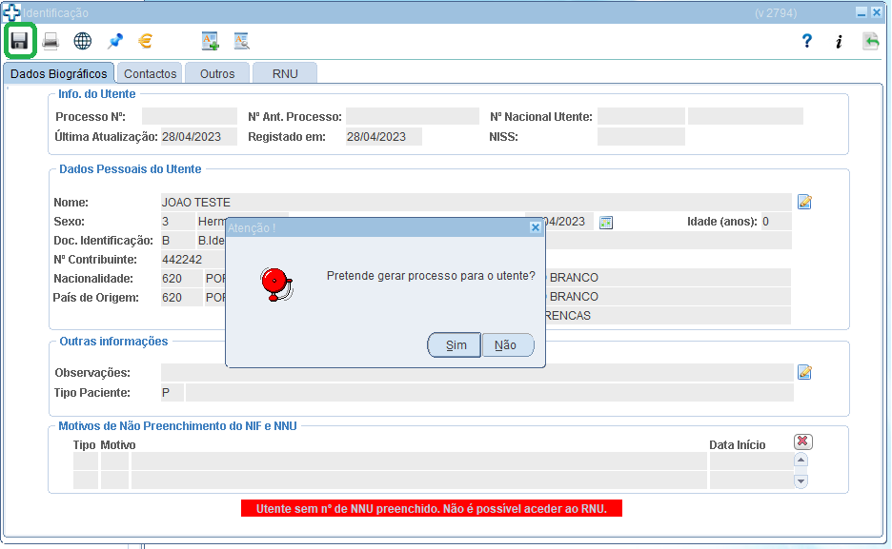
Módulo de Identificação
Identificação – Gera Processo
Pesquisar e Selecionar Utente
Gravar
Confirmar que pretende gerar nº processo
© 2023 Todos os direitos reservados à SPMS - Serviços Partilhados do Ministério da Saúde, E.P.E.

Slide 26
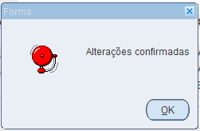
Módulo de Identificação
Identificação – Gera Processo
Pesquisar e Selecionar Utente
Gravar
Confirmar que pretende gerar nº processo
© 2023 Todos os direitos reservados à SPMS - Serviços Partilhados do Ministério da Saúde, E.P.E.

Slide 27
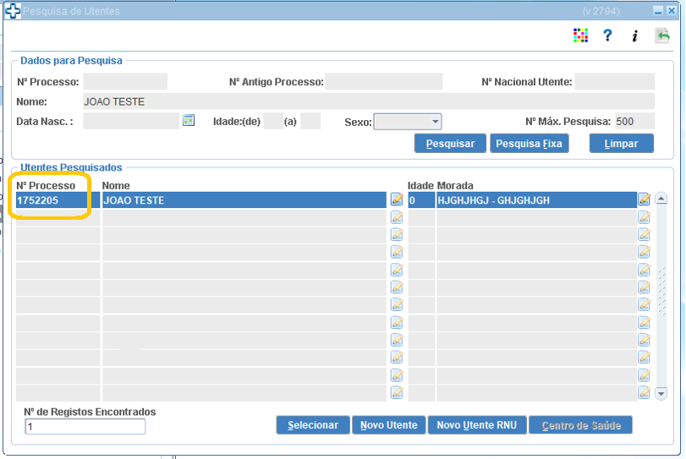
Módulo de Identificação
Identificação – Gera Processo
Pesquisar e Selecionar Utente
Gravar
Confirmar que pretende gerar nº processo
© 2023 Todos os direitos reservados à SPMS - Serviços Partilhados do Ministério da Saúde, E.P.E.

Slide 28
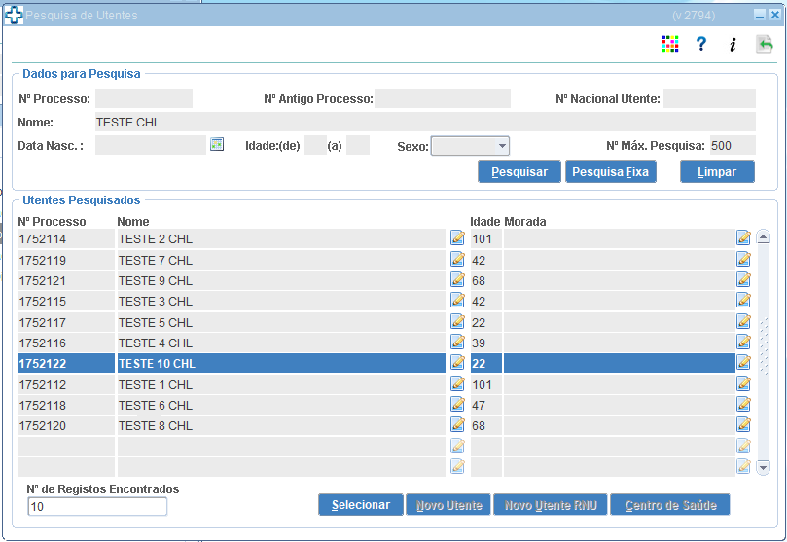
Módulo de Identificação
Alteração de Identidade
Fusão de identificações, do mesmo Utente
Pesquisar primeiro a identificação a remover
Pesquisar de seguida, a identificação que irá permanecer
Gravar
Nota: esta funcionalidade encontra-se disponível para o perfis de Gestão.
© 2023 Todos os direitos reservados à SPMS - Serviços Partilhados do Ministério da Saúde, E.P.E.

Slide 29
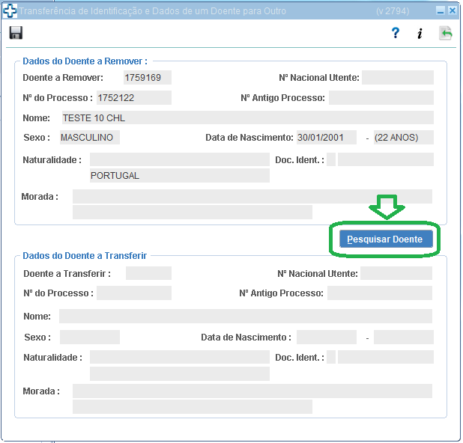
Módulo de Identificação
Alteração de Identidade
Fusão de identificações, do mesmo Utente
Pesquisar primeiro a identificação a remover
Pesquisar de seguida, a identificação que irá permanecer
Gravar
Nota: esta funcionalidade encontra-se disponível para o perfis de Gestão.
© 2023 Todos os direitos reservados à SPMS - Serviços Partilhados do Ministério da Saúde, E.P.E.

Slide 30
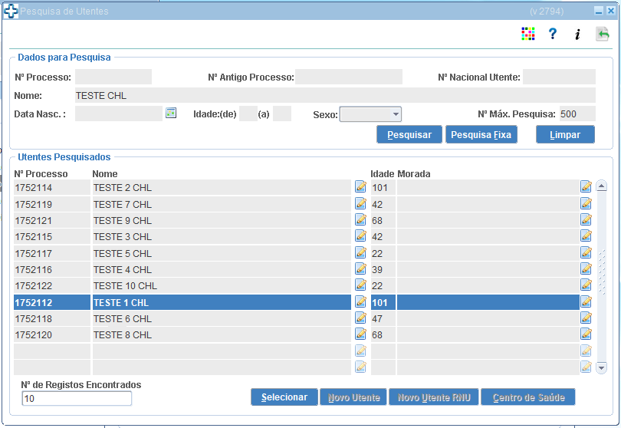
Módulo de Identificação
Alteração de Identidade
Fusão de identificações, do mesmo Utente
Pesquisar primeiro a identificação a remover
Pesquisar de seguida, a identificação que irá permanecer
Gravar
Nota: esta funcionalidade encontra-se disponível para o perfis de Gestão.
© 2023 Todos os direitos reservados à SPMS - Serviços Partilhados do Ministério da Saúde, E.P.E.

Slide 31
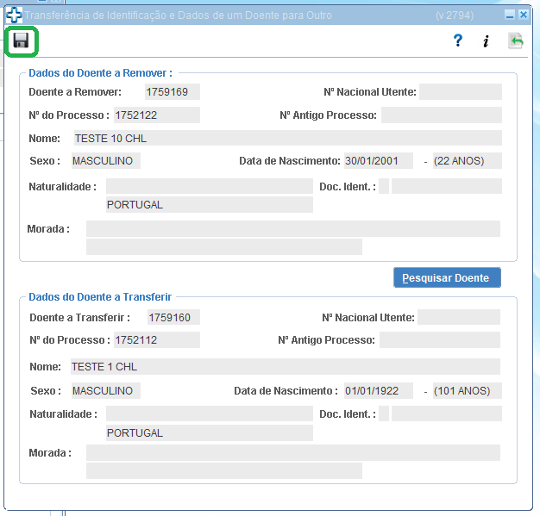
Módulo de Identificação
Alteração de Identidade
Fusão de identificações, do mesmo Utente
Pesquisar primeiro a identificação a remover
Pesquisar de seguida, a identificação que irá permanecer
Gravar
Nota: esta funcionalidade encontra-se disponível para o perfis de Gestão.
© 2023 Todos os direitos reservados à SPMS - Serviços Partilhados do Ministério da Saúde, E.P.E.

Slide 32
Questões?
© 2023 Todos os direitos reservados à SPMS - Serviços Partilhados do Ministério da Saúde, E.P.E.

Slide 33
Obrigado
© 2023 Todos os direitos reservados à SPMS - Serviços Partilhados do Ministério da Saúde, E.P.E.

